Slide 1

O AMOR É IMORTAL...
Formatação e Poema
Norma Aparecida Silveira de Moraes
Divulgação
Norma Experimentais Poéticos
www.sergrasan.com

Slide 2

É hora de repensar na vida
Nos valores e nas feridas
É hora de poder aprender
Tanta coisa, saber viver

Slide 3
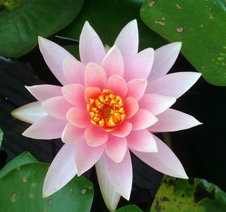
É hora de pedir perdão
Fazer súplica e oração
É hora de buscar a verdade
Valores de fraternidade

Slide 4

É hora de crescer com a dor
Buscar Deus Nosso Senhor
É hora de aproveitar
Para aprender a amar

Slide 5
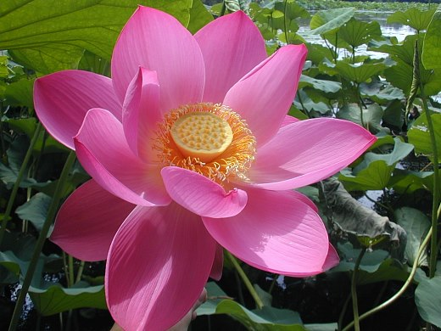
É hora de construir
Na alma um jardim fluir
É hora de colher paz
No ódio que se desfaz

Slide 6

É hora de se proteger
De aprender a viver
É hora de saber rezar
Para no agora tudo curar

Slide 7

É hora de curar feridas
Ter mais amor na vida
É hora de neutralizar o ódio
Deixar o amor subir no pódio

Slide 8

Na imortalidade da poesia
Construindo com toda harmonia
Da alma a imortalidade
Da vida toda verdade

Slide 9

Pensar no amor com sabedoria
Pois ele constrói a alegria
Viver com profundidade
Buscando a espiritualidade

Slide 10

A alma tem a sua missão
Que Deus dá na inspiração
A VIDA NÃO É EM VÃO
Todos aprendemos na evolução

Slide 11

Vale muito a pena viver
Muito tempo para aprender
Cada minuto é importante
Tantas vidas, mestres vigilantes

Slide 12

O AMOR É IMORTAL
Formatação e Poema
Norma Aparecida Silveira de Moraes
Imagens: Creative Commons
Musica: Celine Dion -Immortaly
Divulgação
www.normasilveiramoraes.recantodasletras.com
Norma Experimentais Poéticos
www.sergrasan.com

